Slide 1
Het vak Scheikunde en het (technologisch) bedrijfsleven
eindpublicatie van STEM Teacher Academy met resultaten, ervaringen en praktijkvoorbeelden, te vinden op de website van Issuu.
Jacques de Goede (HAN ILS)
Gisela van der Doelen (HvA)
(Martha Hoebens (Hoebens.nl))
Woudschoten Chemie Conferentie 2018
Gisela van der Doelen (HvA)

Slide 2
Even voorstellen
Jacques de Goede (HAN ILS)
Gisela van der Doelen (HvA)
Jacques de Goede (HAN ILS), Gisela van der Doelen, HvA

Slide 3
Programma
Welkom
Quizje en LOB
Casus
Oefening – een goede opdracht in de klas
Afsluiting
Jacques de Goede (HAN ILS), Gisela van der Doelen, HvA
Notes:
Iemand vragen?
Let op Ivo en de kinderopvang – moet de planning evt naar voren?

Slide 4
Socrative - keuzebegeleiding
www.socrative.com
Student Login
Classroom: Nask333
Jacques de Goede (HAN ILS), Gisela van der Doelen, HvA

Slide 5
Invloed van vakdocenten en decanen
Brits onderzoek: Choosing science at 16: the Influence of science teachers and career advisers on students' decisions about science subjects and science and technology careers. NICEC Briefing, M. Munro and D. Elsom, 2000
Bevindingen:
VO docenten zijn van grote invloed op motivatie en plezier van de lln bij het vak Science
Weinig contact tussen vakdocenten en decaan
Vakdocenten zien zichzelf niet als bron van informatie voor verdere carrièremogelijkheden (verwijzen vaak naar decaan)
Achtergrond decanen: bijna allemaal een alfa-achtergrond, zo nu en dan een biologie-achtergrond
……….hoe komt de kennis over bètaberoepen naar de lln?
Jacques de Goede (HAN ILS), Gisela van der Doelen, HvA

Slide 6
LAKS
Jacques de Goede (HAN ILS), Gisela van der Doelen, HvA

Slide 7
Blinde vlek bij leerlingen/studenten aan vo/lerarenopleiding
“Mevrouw, wat kun je eigenlijk worden met scheikunde?”
Baan in de bètavakken is vaak baan in de techniek (technologie)
Beeldvorming techniek?
Jacques de Goede (HAN ILS), Gisela van der Doelen, HvA

Slide 8
Waar denk je aan bij het woord “Techniek”?
Leerling (VWO 6):
Schroeven
Mechanica
Boren
Hoeken
Handwerk
niet wetenschappelijk
Oppervlakkig!
Leerling (HAVO 3):
Schoolvak
Fiets
Opa
Gereedschap
Dingen maken
Meneer Botma
Jacques de Goede (HAN ILS), Gisela van der Doelen, HvA

Slide 9
Waar denk je aan bij het woord “Technologie”?
Leerling (VWO 6):
Wetenschap
Vooruitgang
ICT
Gamen
Privacy
Computer
Elektronica
Uitvindingen
Innovatie
Leerling (HAVO 3):
Computers
Elektrische apparaten
Toekomst
Jacques de Goede (HAN ILS), Gisela van der Doelen, HvA

Slide 10
De leerling vraagt betekenisvolheid
Als ik wil weten of een bepaalde studie iets voor mij is, zou ik het fijn vinden als docenten daar iets zinnigs over kunnen zeggen. Maar ook over wat ik met zo’n studie later kan en waarom ik nu dus moet leren wat ik leer.
Leerling 6VWO, Heerbeeck College Best
Door de bedrijfsbezoeken heb ik bij sommige onderwerpen van mijn vak ook een doel gevonden, een reden waarom leerlingen dit zouden moeten leren.
Student lerarenopleiding HAN ILS
Jacques de Goede (HAN ILS), Gisela van der Doelen, HvA

Slide 11
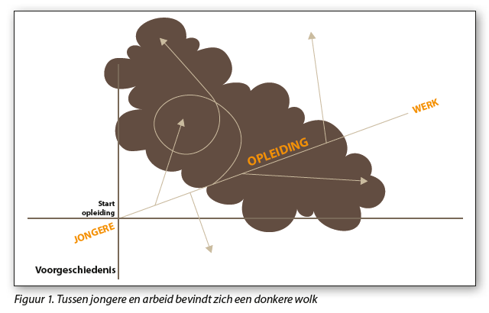
Peter den Boer
Jacques de Goede (HAN ILS), Gisela van der Doelen, HvA
Notes:
Waarom heeft u gekozen voor een scheikunde-studie?

Slide 12
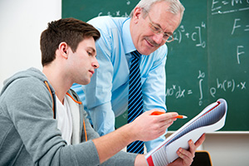
Ieder heeft zijn eigen rol
Jacques de Goede (HAN ILS), Gisela van der Doelen, HvA

Slide 13
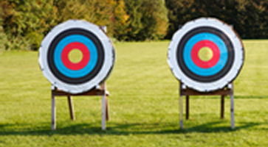
Hoe? Wat wil ik bereiken?
Vakinhoud | Beroepsbeeld
Jacques de Goede (HAN ILS), Gisela van der Doelen, HvA

Slide 14
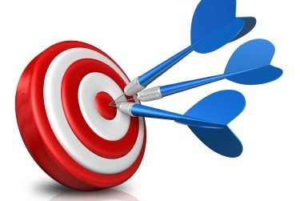
Wat?
Voorbeeld
Opgave
Filmpjes
Project
Gastles
Excursie
Stage
Jacques de Goede (HAN ILS), Gisela van der Doelen, HvA

Slide 15
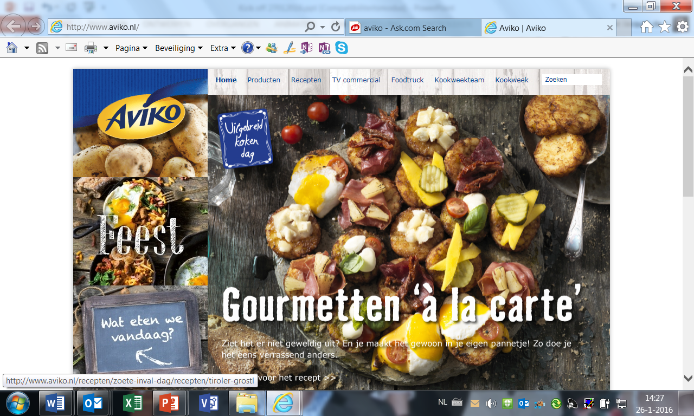
Een voorbeeld: Aviko
Jacques de Goede (HAN ILS), Gisela van der Doelen, HvA

Slide 16
Bedrijfsbezoek Aviko
Bekijk de film “Van aardappel tot frites”van Aviko (Aardappel Verwerkende Industrie Keppel en Omgeving)
Kijkopdracht: Geef per processtap aan welke scheikundige onderdelen aan bod komen of kunnen komen
Jacques de Goede (HAN ILS), Gisela van der Doelen, HvA

Slide 17
Onderwerpen tijdens het proces:
Scheikunde: zetmeelgehalte, filters, bestrijdingsmiddelen (o.a.dioxine*), droge stofbepaling, soort olie, bepaling kengetallen/bederf oliën, maillard- en caramellisatiereacties
Natuurkunde: geluid, mechanica, thermodynamica, diffusie, reologie, stromingsleer, schakelalgebra (PLC), elektronica (sensoren), optica, vloeistoffen (Archimedes)
Wiskunde: optimalisatie (Grafen), booleaanse algebra, modellen, statistiek (QA/QC, HoeveelhedenWarenBesluit)
Jacques de Goede (HAN ILS), Gisela van der Doelen, HvA

Slide 18
Oefening – een goede opdracht in de klas
Maak duo’s of drietallen
Kies een klas en een doelstelling voor de opdracht
Verzamel informatie over het bedrijf max 10’ - kijk op: -Tata Steel promotie (19.14’), (productieproces en toepassingen (oxy)staal, hoogoven, walsen, toevoegingen, kwaliteitscontrole, milieu/duurzaamheid): https://www.youtube.com/watch?v=yClXCqFYe5A - Productieproces spaanplaat Unilin (16’), (productieproces, grond- en hulpstoffen, lijm: https://www.youtube.com/watch?v=XHJk9D8B3Og - Enci Beton (8.10’) (productieproces van cement uit kalksteen, procestechniek, duurzaamheid): https://www.youtube.com/watch?v=tokJwQkOkGQ -Tronox (7.25’) (productie van wit pigment TiO2, industriële chemie, chemische reacties en scheiding): https://www.youtube.com/watch?v=yxUGD10FBlc - Eiwitproductie voor sport supplementen (5’19”) (eiwit, vet, scheiding, kwaliteitscontrole): https://www.youtube.com/watch?v=vBF2sndWtHo - Verkleuring rood pigment bij van Gogh (8.06 min) (verkleuring pigment, chemisch onderzoek): https://www.youtube.com/watch?v=WemGviacq48
Jacques de Goede (HAN ILS), Gisela van der Doelen, HvA
Notes:
Tata Steel promotie (19.14’), (productieproces en toepassingen (oxy)staal, hoogoven, walsen, toevoegingen, kwaliteitscontrole, milieu/duurzaamheid): https://www.youtube.com/watch?v=yClXCqFYe5A - Productieproces spaanplaat Unilin (16’), (productieproces, grond- en hulpstoffen, lijm: https://www.youtube.com/watch?v=XHJk9D8B3Og - Enci Beton (8.10’) (productieproces van cement uit kalksteen, procestechniek, duurzaamheid): https://www.youtube.com/watch?v=tokJwQkOkGQ -Tronox (7.25’) (productie van wit pigment TiO2, industriële chemie, chemische reacties en scheiding): https://www.youtube.com/watch?v=yxUGD10FBlc - Eiwitproductie voor sport supplementen (5’19”) (eiwit, vet, scheiding, kwaliteitscontrole): https://www.youtube.com/watch?v=vBF2sndWtHo - Verkleuring rood pigment bij van Gogh (8.06 min) (verkleuring pigment, chemisch onderzoek): https://www.youtube.com/watch?v=WemGviacq48

Slide 19
Opdracht in de klas formuleren
Formuleer een opdracht voor jouw klas die voldoet aan de doelstelling
Beantwoord onderstaande vragen:
Wat brengt deze opdracht op voor de leerlingen? En voor jou?
Zijn er interessante bedrijven bij jou in de buurt die zou je kunnen vragen voor een gastles of excursie ?
Welke vraag stel je of informatie geef je aan dat bedrijf zodat de excursie/gastles een goede kans van slagen heeft?
Plenaire bespreking
Notes:
link naar de site van Martha?

Slide 20
Handig voor Profielkeuze:
https://vimeo.com/77125631
De zeven bètawerelden: film, toolkit
http://www.exactwatjezoekt.nl/
beroepsbeelden, opleidingen, virtueel meelopen
https://www.c3.nl/
beroepsoriëntatie binnen de chemie, life science en procestechniek: practica, gastlessen, etc.
http://www.vhto.nl/
Speeddaten, gastlessen, gericht op meisjes
http://www.ditdoeik.nl/
beroepsbeelden

Slide 21
Meer weten?
Kijk op www.bedrijfindeklas.nl
Neem contact op met
Jacques – jacques.degoede@han.nl
Gisela – g.a.van.der.doelen@hva.nl
Martha Hoebens – info@bedrijfindeklas.nl

